Slide 1
FTP Storage
Thành viên nhóm: Nguyễn Tiến Thiện 20153583
Nguyễn Hoàng Giang 20151094
Mai Trung Kiên 20152055
Giáo viên hướng dẫn: TS. Nguyễn Bình Minh

Slide 2
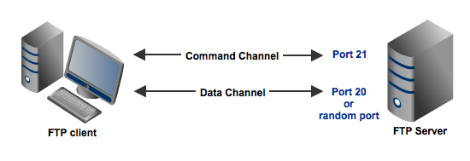
Giao thức FTP
Kết nối giữa client và server theo giao thức ftp

Slide 3
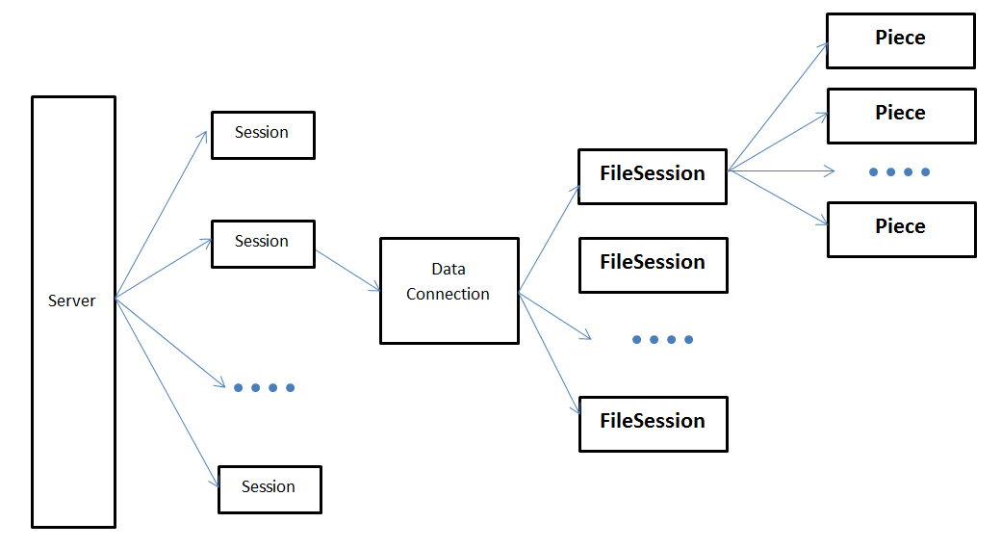
Kiến trúc chương trình

Slide 4
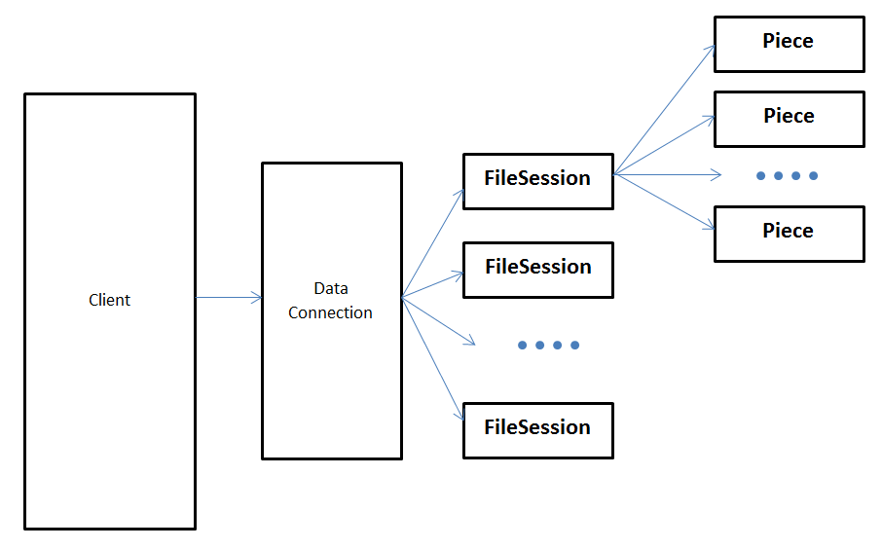
Kiến trúc chương trình

Slide 5
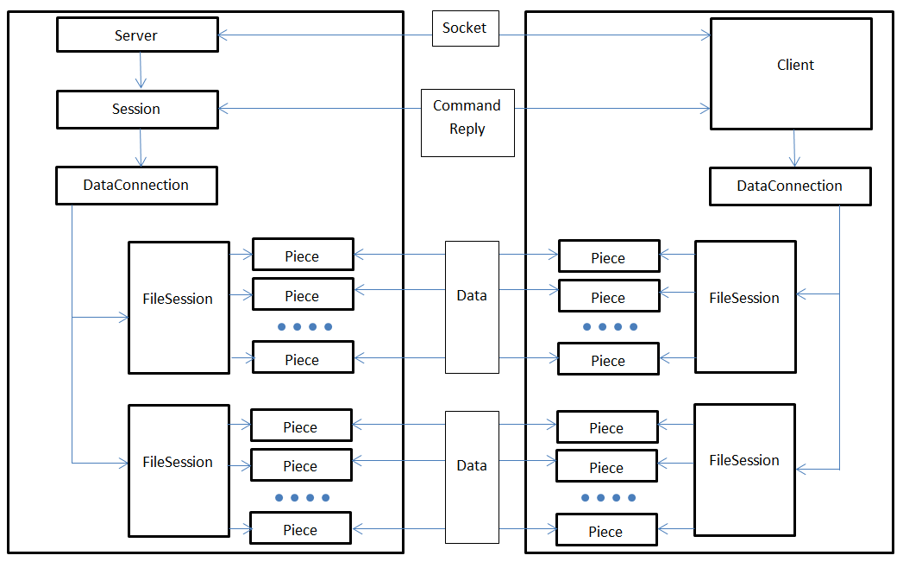
Download/Upload

Slide 6
Pause/Resume
Cơ chế: dừng luồng thực thi của các phân mảnh.
Client gửi lệnh PAUSE/RESUME + <định danh file>.
Sau khi gửi lệnh, Client dừng luồng thực thi của các mảnh.
Server nhận được lệnh => dừng luồng thực thi của các mảnh.
Nếu ngắt kết nối, Clien lưu lại thông tin các mảnh. Khi kết nối lại thì khôi phục lại các thông tin đã lưu và cho mảnh vào trạng thái dừng.
Server chỉ lưu lại trạng thái khi client upload file. Và khôi phục lại khi Client upload chính file đó với yêu cầu tiếp tục.

Slide 7
Xử lý tương tranh
Khi client gửi yêu cầu upload file, Server kiểm tra file có tồn tại. Nếu có, Server sẽ phản hồi lại file đã tồn tại và Client cần chọn ghi đè hoặc tạo bản copy.
Tạo bản copy, Server sửa tên file: “copy_”<tên file> => quá trình tiếp tục bình thường.
Ghi đè:
Server kiểm tra trong danh sách chờ, nếu file không có trong danh sách => quá trình tiếp tục bình thường.
Nếu file có trong danh sách, Server sẽ đẩy yêu cầu của Client vào hàng đợi.
Khi file bị xóa khỏi danh sách chờ, Server lấy yêu cầu từ hàng đợi và tiếp tục xử lý.

